Slide 1
Une image nette : Mise au point
La mise au point est l'opération qui consiste à régler la netteté de l'image.
Dans un appareil photographique, la mise au point se fait par déplacement de l'ensemble ou d'une partie de son système optique : l'objectif. Elle est optimale quand la surface photosensible (pellicule ou capteur) coïncide avec le plan où se forme l'image (sous-entendu, nette) de l'objet à photographier. C'est là que convergent les rayons lumineux provenant d'un même point de l'objet.

Slide 2
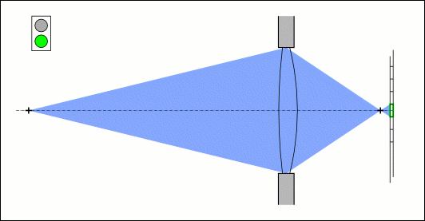
Une image nette : Mise au point
Faire la mise au point avec une caméra :
1. Zoomer en télé (focale maximum) ou utiliser les outils de grossissement du boitier sur le sujet à mettre au point (l’œil pour un visage).
2. Pour une première approche, débrayer éventuellement la mise au point manuelle si elle existe : l'autofocus effectue la mise au point sur le sujet.
3. Embrayer la mise au point manuelle.
Pendant le tournage, on reste en mise au point manuelle pour éviter les effets de pompage (dus à élément passant dans le champ caméra par exemple..). Cependant, lorsque l'ouverture du diaphragme est importante et que l'angle de vue est fermé, la zone de netteté se trouve réduite, ce qui rend les manipulations de mise au point nécessaires.

Slide 3
Profondeur de champ
La profondeur de champ correspond à la zone de l'espace autour du matériel de prise de vue dans laquelle doit se trouver le sujet pour que l'on puisse en obtenir une image que l'œil (ou un autre système optique) acceptera comme nette. Son "épaisseur" peut aller de quelques millimètres à plusieurs centaines de mètres.
La profondeur de champ dépend de :
La distance de mise au point ;
L'ouverture du diaphragme;
La focale de l'objectif.
Dans la pratique, le contrôle de la profondeur de champ est important pour mettre en valeur un sujet dans les techniques de portrait, de paysage et de nature morte. Plus la profondeur de champ est étendue, plus elle intègre le sujet dans son environnement. A contrario, plus elle est courte, plus elle l'isole et lemet en avant. Les plans en avant et en arrière du sujet seront alors plus ou moins flous.

Slide 4
Influence des paramètres de prise de vue sur la profondeur de champ 1/3
Influence de l'ouverture (diaphragme)
L'ouverture est réglée en fonction de la quantité de lumière éclairant le sujet. La profondeur de champ diminue avec l'ouverture :.
Petit nombre :
Grande profondeur de champ !

Slide 5
Influence des paramètres de prise de vue sur la profondeur de champ 2/3
Influence de la focale
La focale varie en fonction du niveau de zoom (de grand angle à téléobjectif). Une focale longue produit une profondeur de champ plus faible.
Petit nombre :
Grande profondeur de champ !

Slide 6
Influence des paramètres de prise de vue sur la profondeur de champ 3/3
Influence de la distance de mise au point
Pour une focale et une ouverture données, le profondeur de champ augmente avec la distance de mise au point. D'autre part, il existe une distance, appelée hyperfocale, pour laquelle (et au-delà) la profondeur de champ va jusqu'à l'infini.

